Slide 1
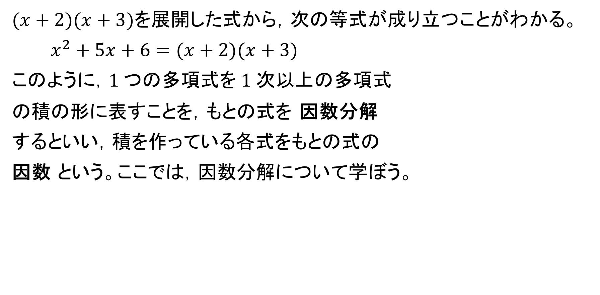
3 因数分解 (教科書p.17)
$(x+2)(x+3)$を展開した式から，次の等式が成り立つことがわかる。
$x^{2}+5x+6=(x+2)(x+3)$
このように，$1$つの多項式を$1$次以上の多項式
の積の形に表すことを，もとの式を 因数分解
するといい，積を作っている各式をもとの式の
因数 という。ここでは，因数分解について学ぼう。

Slide 2
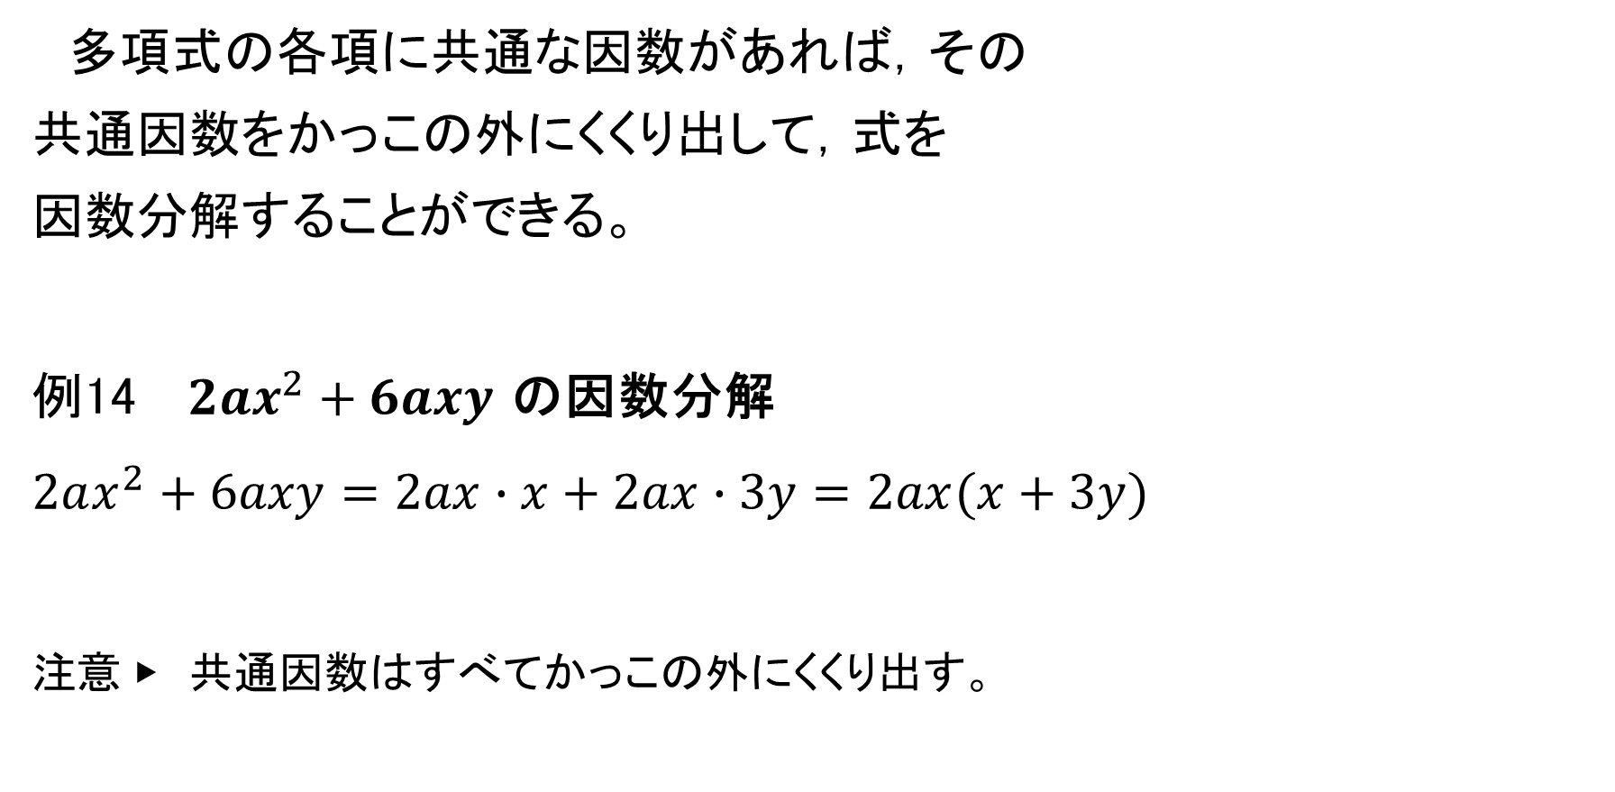
3 因数分解 A 共通因数による因数分解 (教科書p.17)
多項式の各項に共通な因数があれば，その
共通因数をかっこの外にくくり出して，式を
因数分解することができる。
例14 $2ax^{2}+6axy$ の因数分解
$$2ax^{2}+6axy=2ax∙x+2ax∙3y=2ax(x+3y)$$
注意 ▶ 共通因数はすべてかっこの外にくくり出す。
終

Slide 3




3 因数分解 A 共通因数による因数分解 (教科書p.17)
練習17 次の式を因数分解せよ。
(1) $3ab−2ac$
(2) $20x^{3}−8x^{2}y^{2}$
(3) $3a^{2}x+6ax^{2}+ax$
$=a(3b−2c)$
$=4x^{2}(5x−2y^{2})$
$=ax(3a+6x+1)$

Slide 4

3 因数分解 A 共通因数による因数分解 (教科書p.17)
例題3 次の式を因数分解せよ。
$(a−b)x+(b−a)y$
解答 $\left(a−b\right)x+\left(b−a\right)y=\left(a−b\right)x−\left(a−b\right)y$
$=\left(a−b\right)\left(x−y\right)$

Slide 5


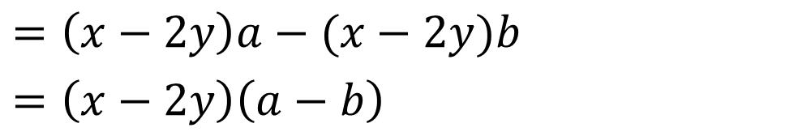
3 因数分解 A 共通因数による因数分解 (教科書p.17)
練習18 次の式を因数分解せよ。
(1) $\left(a+b\right)c+d\left(a+b\right)$
(2) $\left(x−2y\right)a+\left(2y−x\right)b$
$=(a+b)(c+d)$
$=\left(x−2y\right)a−(x−2y)b$
$=\left(x−2y\right)\left(a−b\right)$

Slide 6

3 因数分解 B 2次式の因数分解 (教科書p.18)
展開の公式を逆に利用すると，因数分解の公式が得られる。
因数分解の公式
1 $a^{2}+2ab+b^{2}={(a+b)}^{2}$
$a^{2}−2ab+b^{2}={(a−b)}^{2}$
2 $a^{2}−b^{2}=\left(a+b\right)\left(a−b\right)$
3 $x^{2}+\left(a+b\right)x+ab=(x+a)(x+b)$

Slide 7
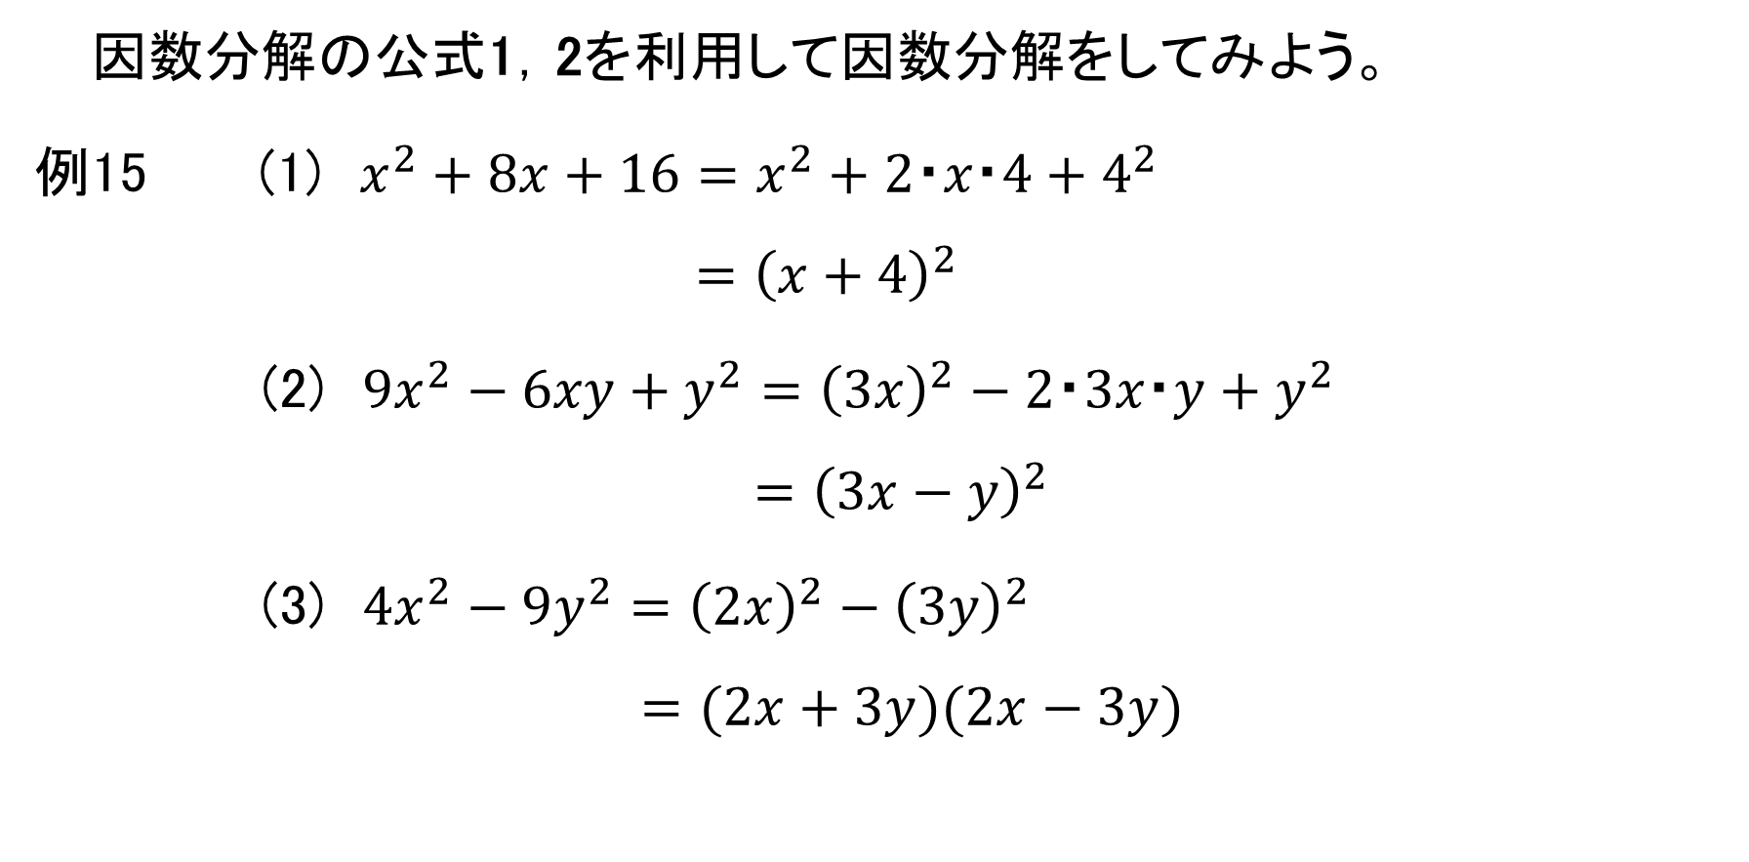
3 因数分解 B 2次式の因数分解 (教科書p.18)
因数分解の公式1，2を利用して因数分解をしてみよう。
例15 (1) $x^{2}+8x+16=x^{2}+2・x・4+4^{2}$
$={\left(x+4\right)}^{2}$
(2) $9x^{2}−6xy+y^{2}={\left(3x\right)}^{2}−2・3x・y+y^{2}$
$={\left(3x−y\right)}^{2}$
(3) $4x^{2}−9y^{2}={\left(2x\right)}^{2}−{\left(3y\right)}^{2}$
$=(2x+3y)(2x−3y)$
終

Slide 8
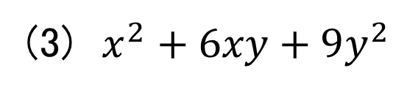


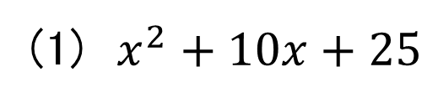

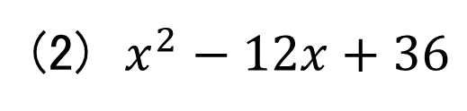



3 因数分解 B 2次式の因数分解 (教科書p.18)
練習19 次の式を因数分解せよ。
(1) $x^{2}+10x+25$
$$=x^{2}+2・x・5+5^{2}$$
$$={\left(x+5\right)}^{2}$$
(2) $x^{2}−12x+36$
$$=x^{2}−2・x・6+6^{2}$$
$$={\left(x−6\right)}^{2}$$
(3) $x^{2}+6xy+9y^{2}$
$$=x^{2}+2・x・3y+{(3y)}^{2}$$
$$={\left(x+3y\right)}^{2}$$

Slide 9
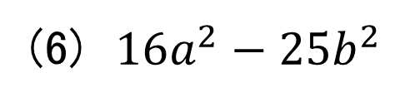

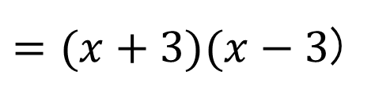
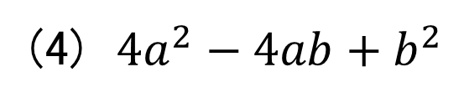

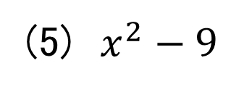



3 因数分解 B 2次式の因数分解 (教科書p.18)
(4) ${4a}^{2}−4ab+b^{2}$
$$={(2a)}^{2}−2・2a・b+b^{2}$$
$$={\left(2a−b\right)}^{2}$$
(5) $x^{2}−9$
$$=x^{2}−3^{2}$$
$=(x+3)(x−3$)
(6) $16a^{2}−25b^{2}$
$$={\left(4a\right)}^{2}−{\left(5b\right)}^{2}$$
$$=(4a+5b)(4a−5b)$$

Slide 10

3 因数分解 B 2次式の因数分解 (教科書p.18)
次に，因数分解の公式3を利用して因数分解をしてみよう。
例16 (1) $x^{2}+6x+8$
$=x^{2}+(2+4)x+2・4$
$=(x+2)(x+4$)
(2) $x^{2}+2xy−8y^{2}$
$=x^{2}+｛\left(−2y\right)+4y｝x+(−2y)・4y$
$=(x−2y)(x+4y)$
終

Slide 11



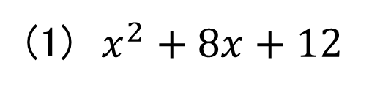
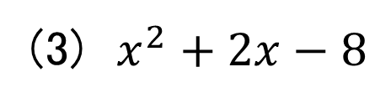
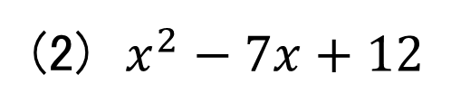



3 因数分解 B 2次式の因数分解 (教科書p.18)
練習20 次の式を因数分解せよ。
(1) $x^{2}+8x+12$
$$=x^{2}+(2+6)x+2・6$$
$$=(x+2)(x+\text{6}\text{)}$$
(2) $x^{2}−7x+12$
$$=x^{2}+(−3−4)x+(−3)・(−4)$$
$$=(x−3)(x−4\text{)}$$
(3) $x^{2}+2x−8$
$$=x^{2}+(−2+4)x+(−2)・4$$
$$=(x−2)(x+4)$$

Slide 12



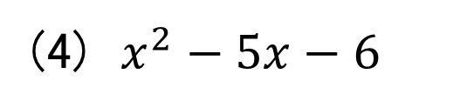
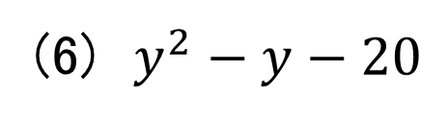
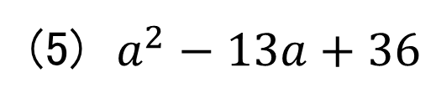



3 因数分解 B 2次式の因数分解 (教科書p.18)
(4) $x^{2}−5x−6$
$$=x^{2}+(1−6)x+1・(−6)$$
$$=(x+1)(x−\text{6}\text{)}$$
(5) $a^{2}−13a+36$
$$=a^{2}+\left(−4−9\right)a+(−4)・(−9)$$
$$=(a−4)(a−\text{9}\text{)}$$
(6) $y^{2}−y−20$
$$=y^{2}+\left(4−5\right)y+4・(−5)$$
$$=(y+4)(y−5)$$

Slide 13


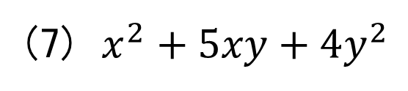
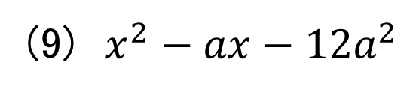
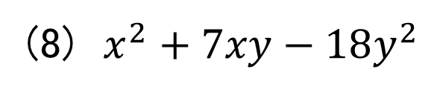


3 因数分解 B 2次式の因数分解 (教科書p.18)
(7) $x^{2}+5xy+4y^{2}$
$$=x^{2}+(y+4y)x+y・4y$$
$$=(x+y)(x+4y\text{)}$$
(8) $x^{2}+7xy−18y^{2}$
$$=x^{2}+(−2y+9y)x+(−2y)・9y$$
$$=(x−2y)(x+9y\text{)}$$
(9) $x^{2}−ax−12a^{2}$
$$=x^{2}+\left(3a−4a\right)x+3a・(−4a)$$
$$=(x+3a)(x−4a)$$

Slide 14

3 因数分解 B 2次式の因数分解 (教科書p.19)
14ページの展開の公式4を逆に利用する因数分解は，次のようになる。
因数分解の公式
4 $acx^{2}+\left(ad+bc\right)x+bd=(ax+b)(cx+d)$

Slide 15
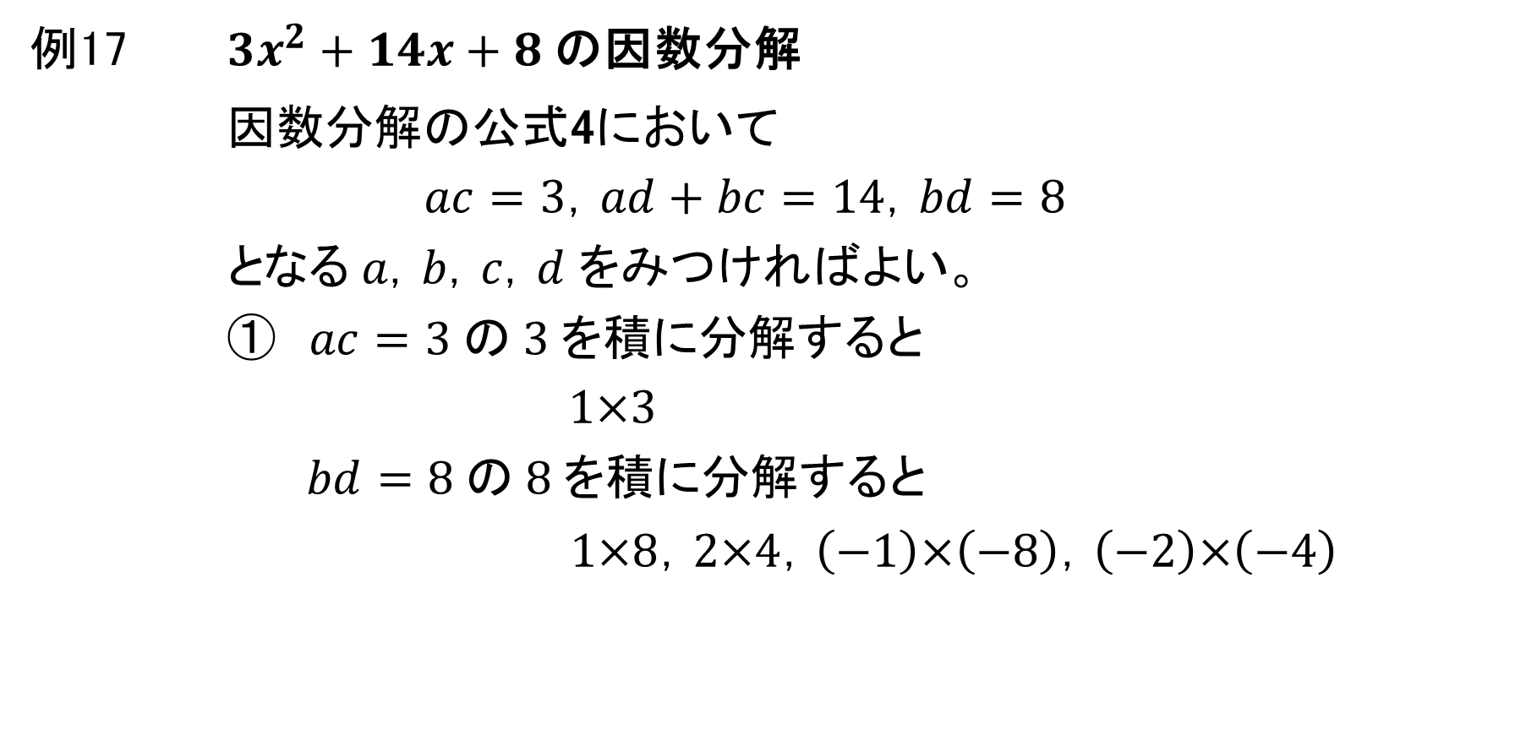
3 因数分解 B 2次式の因数分解 (教科書p.19)
例17 $3x^{2}+14x+8$ の因数分解
因数分解の公式4において
$ac=3，ad+bc=14，bd=8$
となる$a，b，c，d$ をみつければよい。
① $ac=3$の 3 を積に分解すると
$1\text{×}3$
$bd=8$の 8 を積に分解すると
$1\text{×}8$，$2\text{×}4$，$\left(−1\right)\text{×}\left(−8\right)$，$\left(−2\right)\text{×}\left(−4\right)$

Slide 16







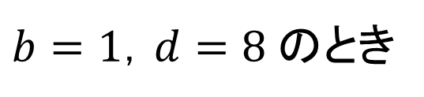









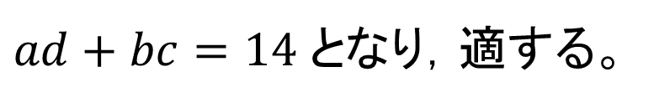



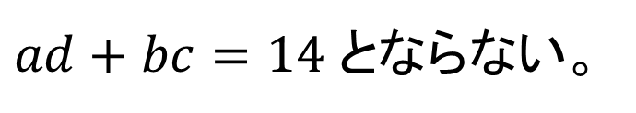







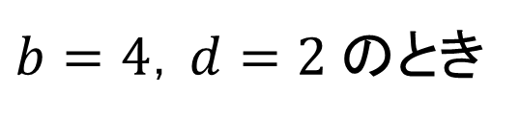



3 因数分解 B 2次式の因数分解 (教科書p.19)
② $a=1，c=3$として，
$b，d$の候補から
$ad+bc=14$となるもの
をさがす。このとき，右の
ような図式を利用するとよい。
$$a$$
$$b$$
$$bc$$
$$c$$
$$d$$
$$ad$$
$$ac=3$$
$$bd=8$$
$$ad+bc=14$$
$b=1，d=8$のとき
$b=4，d=2$のとき
$$1$$
$$1$$
$$3$$
$$1$$
$$4$$
$$12$$
$$3$$
$$8$$
$$8$$
$$3$$
$$2$$
$$2$$
失敗
成功
$$3$$
$$8$$
$$11$$
$$3$$
$$8$$
$$14$$
$ad+bc=14$とならない。
$ad+bc=14$となり，適する。

Slide 17
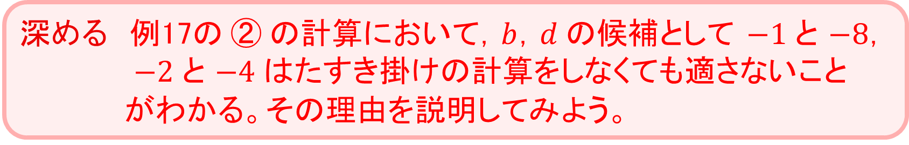
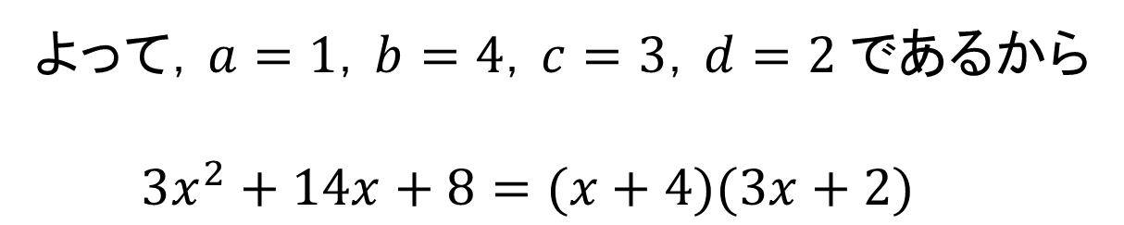




3 因数分解 B 2次式の因数分解 (教科書p.19)
よって$，a=1，b=4，c=3，d=2$であるから
$3x^{2}+14x+8=(x+4)(3x+2)$
$$1$$
$$4$$
$$3$$
$$2$$
終
補足 ▶ この図式のような計算を たすき掛け という。
深める 例17の ② の計算において，$b$，$d$の候補として $−1$と $−8$，
$−2$と $−4$ はたすき掛けの計算をしなくても適さないこと
がわかる。その理由を説明してみよう。

Slide 18

3 因数分解 B 2次式の因数分解 (教科書p.20)
例題4 次の式を因数分解せよ。
(1) $2x^{2}−5x+3$ (2) $4x^{2}−8ax−5a^{2}$
解答
(1) $2x^{2}−5x+3=(x−1)(2x−3)$
(2) $4x^{2}−8ax−5a^{2}=(2x+a)(2x−5a)$

Slide 19



3 因数分解 B 2次式の因数分解 (教科書p.20)
練習21
(1) $3x^{2}+7x+2$
(2) $2x^{2}+9x+10$
$$=\left(x+2\right)\left(3x+1\right)$$
$$\left.=(x+2)(2x+5\right)$$

Slide 20



3 因数分解 B 2次式の因数分解 (教科書p.20)
$$\left.=(x−2)(2x−3\right)$$
(3) $2x^{2}−7x+6$
(4) $4x^{2}+8x−21$
$$=\left(2x−3\right)\left(2x+7\right)$$

Slide 21



3 因数分解 B 2次式の因数分解 (教科書p.20)
$$\left.=(x−3)(6x+5\right)$$
(5) $6x^{2}−13x−15$
(6) $2y^{2}−11y+12$
$$\left.=(y−4)(2y−3\right)$$

Slide 22



3 因数分解 B 2次式の因数分解 (教科書p.20)
(7) $3x^{2}+5ax−2a^{2}$
(8) $6x^{2}−7ax−3a^{2}$
$$\left.=(x+2a)(3x−a\right)$$
$$\left.=(2x−3a)(3x+a\right)$$

Slide 23


3 因数分解 B 2次式の因数分解 (教科書p.20)
$$\left.=(x+5y)(4x−7y\right)$$
(9) $4x^{2}+13xy−35y^{2}$

Slide 24
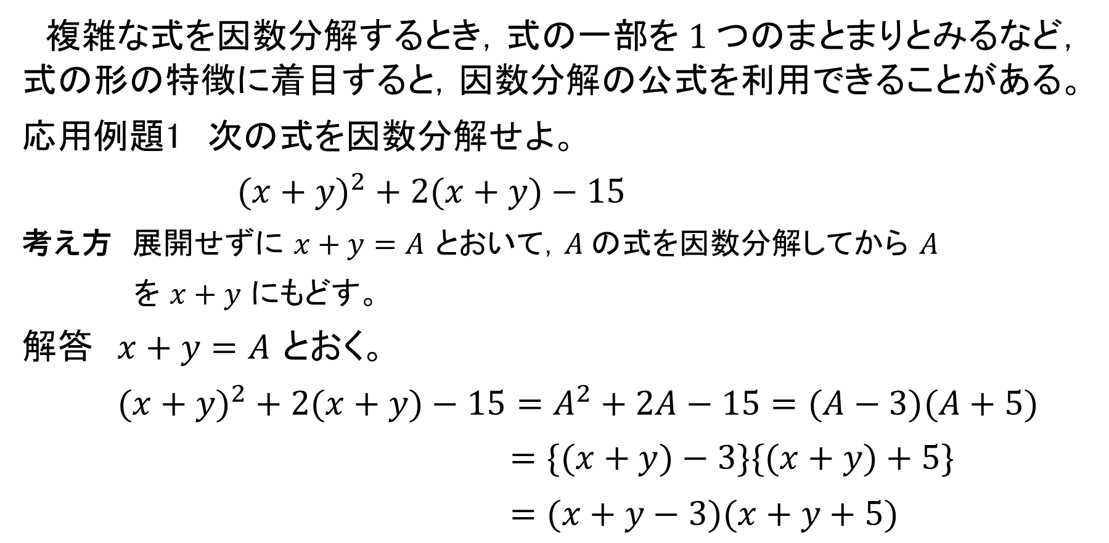
3 因数分解 C 因数分解の工夫 (教科書p.20)
複雑な式を因数分解するとき，式の一部を$1$つのまとまりとみるなど，式の形の特徴に着目すると，因数分解の公式を利用できることがある。
応用例題1 次の式を因数分解せよ。
$(x+y)^{2}+2(x+y)−15$
考え方 展開せずに $x+y=A$ とおいて，$A$の式を因数分解してから $A$
を $x+y$ にもどす。
解答 $x+y=A$ とおく。
$(x+y)^{2}+2(x+y)−15=A^{2}+2A−15=(A−3)(A+5)$
$=\{(x+y)−3\}\{(x+y)+5\}$
$=(x+y−3)(x+y+5)$

Slide 25

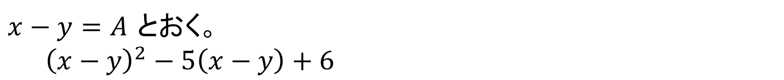


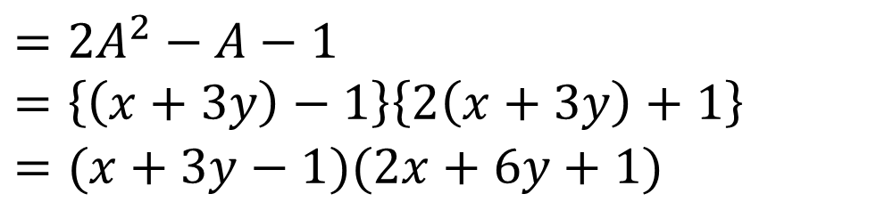
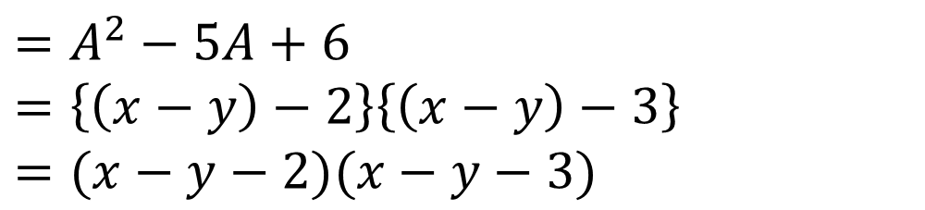
3 因数分解 C 因数分解の工夫 (教科書p.20)
練習22 次の式を因数分解せよ。
(1) $(x−y)^{2}−5(x−y)+6$
(2) $2(x+3y)^{2}−(x+3y)−1$
$x−y=A$ とおく。
${\left(x−y\right)}^{2}−5\left(x−y\right)+6$
$=(A−2)(A−3)$
$$=A^{2}−5A+6$$
$=\left\{\left(x−y\right)−2\right\}\left\{\left(x−y\right)−3\right\}$
$$=(x−y−2)(x−y−3)$$
$x+3y=A$ とおく。
$2{\left(x+3y\right)}^{2}−\left(x+3y\right)−1$
$=2A^{2}−A−1$
$=\left\{\left(x+3y\right)−1\right\}\left\{2\left(x+3y\right)+1\right\}$
$$=(x+3y−1)(2x+6y+1)$$
$=(A−1)(2A+1)$

Slide 26
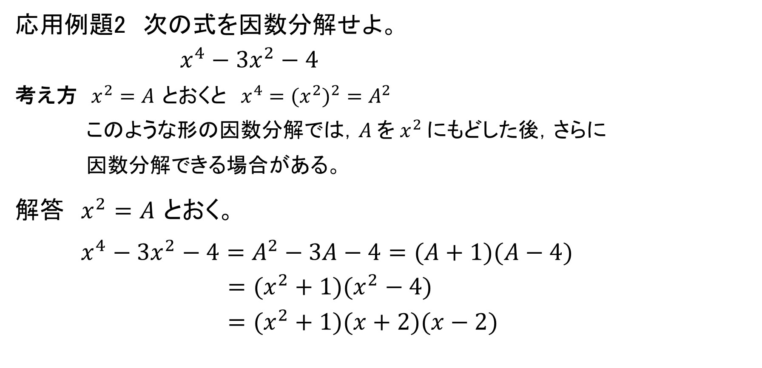
3 因数分解 C 因数分解の工夫 (教科書p.21)
応用例題2 次の式を因数分解せよ。
$x^{4}−3x^{2}−4$
考え方 $x^{2}=A$ とおくと $x^{4}=(x^{2})^{2}=A^{2}$
このような形の因数分解では，$A$を${ x}^{2}$にもどした後，さらに
因数分解できる場合がある。
解答 $x^{2}=A$ とおく。
$x^{4}−3x^{2}−4=A^{2}−3A−4=(A+1)(A−4)$
$=(x^{2}+1)(x^{2}−4)$
$=(x^{2}+1)(x+2)(x−2)$

Slide 27
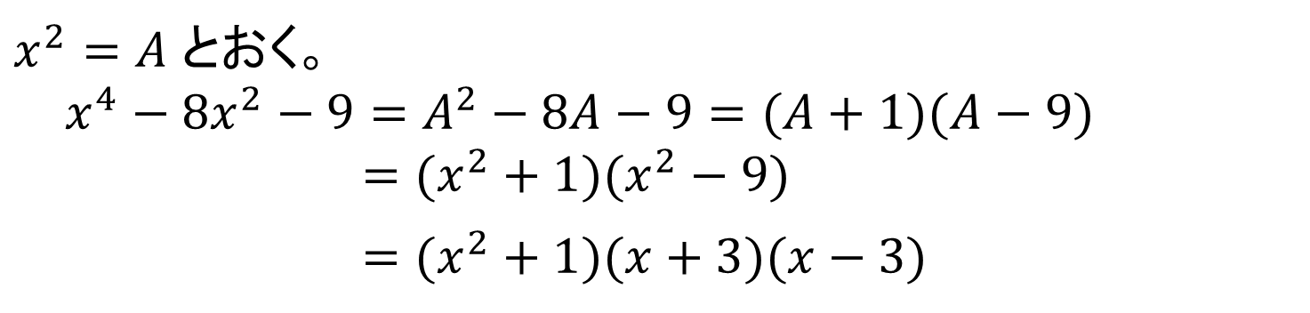


3 因数分解 C 因数分解の工夫 (教科書p.21)
練習23 次の式を因数分解せよ。
(1) $x^{4}−8x^{2}−9$
(2) $x^{4}−16$
$x^{2}=A$ とおく。
$x^{4}−8x^{2}−9=A^{2}−8A−9=(A+1)(A−9)$
$=(x^{2}+1)(x^{2}−9)$
$=(x^{2}+1)(x+3)(x−3)$
$x^{2}=A$ とおく。
$x^{4}−16=A^{2}−4^{2}=(A+4)(A−4)$
$=(x^{2}+4)(x^{2}−4)$
$=(x^{2}+4)(x+2)(x−2)$

Slide 28
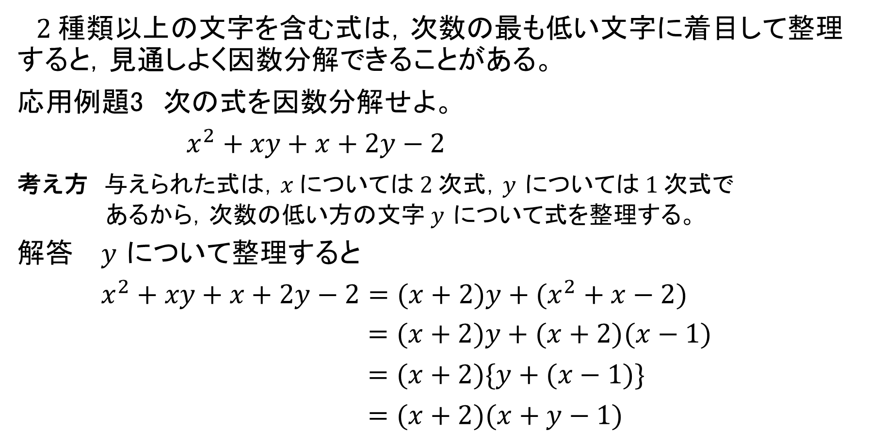
3 因数分解 C 因数分解の工夫 (教科書p.21)
$2$種類以上の文字を含む式は，次数の最も低い文字に着目して整理すると，見通しよく因数分解できることがある。
応用例題3 次の式を因数分解せよ。
$x^{2}+xy+x+2y−2$
考え方 与えられた式は，$x$については$2$次式，$y$ については$1$次式で
あるから，次数の低い方の文字$y$ について式を整理する。
解答 $y$ について整理すると
$x^{2}+xy+x+2y−2=(x+2)y+(x^{2}+x−2)$
$=(x+2)y+(x+2)(x−1)$
$=(x+2)\{y+(x−1)\}$
$=(x+2)(x+y−1)$

Slide 29



3 因数分解 C 因数分解の工夫 (教科書p.21)
練習24 次の式を因数分解せよ。
(1) $x^{2}+xy−4x−y+3$
$y$ について整理すると
$x^{2}+xy−4x−y+3$
$=\left(x−1\right)y+(x^{2}−4x+3)$
$=\left(x−1\right)y+(x−1)(x−3)$
$=(x−1)\left\{y+(x−3)\right\}$
$$=\left(x−1\right)\left(x+y−3\right)$$

Slide 30



3 因数分解 C 因数分解の工夫 (教科書p.21)
(2) $x^{2}+3ax−9a−9$
$a$ について整理すると
$x^{2}+3ax−9a−9$
$=3\left(x−3\right)a+(x^{2}−9)$
$=3\left(x−3\right)a+(x+3)(x−3)$
$=(x−3)\left\{3a+(x+3)\right\}$
$=(x−3)(x+3a+3)$

Slide 31

3 因数分解 C 因数分解の工夫 (教科書p.22)
応用例題4 次の式を因数分解せよ。
(1) $x^{2}+3xy+2y^{2}−x−3y−2$
(2) $2x^{2}+5xy+3y^{2}+2x+y−4$
考え方 与えられた式は，$x$ についても，$y$ についても$2$次式である。
ここでは，$x$ の$2$次式とみて，降べきの順に整理する。定数項にあたる
$y$の$2$次式を因数分解すると，因数分解の公式が利用できる。

Slide 32

3 因数分解 C 因数分解の工夫 (教科書p.22)
解答
(1) $x^{2}+3xy+2y^{2}−x−3y−2$
$=x^{2}+(3y−1)x+(2y^{2}−3y−2)$
$=x^{2}+(3y−1)x+(y−2)(2y+1)$
$=\{x+(y−2)\}\{x+(2y+1)\}$
$=(x+y−2)(x+2y+1)$

Slide 33

3 因数分解 C 因数分解の工夫 (教科書p.22)
(2) $2x^{2}+5xy+3y^{2}+2x+y−4$
$=2x^{2}+(5y+2)x+(3y^{2}+y−4)$
$=2x^{2}+(5y+2)x+(y−1)(3y+4)$
$=\{x+(y−1)\}\{2x+(3y+4)\}$
$=(x+y−1)(2x+3y+4)$

Slide 34



3 因数分解 C 因数分解の工夫 (教科書p.22)
練習25 次の式を因数分解せよ。
(1) $x^{2}+2xy+y^{2}−5x−5y+6$
(2) $x^{2}−3xy+2y^{2}+x+y−6$
$=x^{2}+\left(2y−5\right)x+(y^{2}−5y+6)$
$=x^{2}+\left(2y−5\right)x+(y−2)(y−3)$
$=\left\{x+(y−2)\right\}\left\{x+(y−3)\right\}$
$$=(x+y−2)(x+y−3)$$
$=x^{2}+\left(−3y+1\right)x+(2y^{2}+y−6)$
$$=x^{2}+\left(−3y+1\right)x+(y+2)(2y−3)$$
$$=\left\{x−(y+2)\right\}\left\{x−(2y−3)\right\}$$
$$=(x−y−2)(x−2y+3)$$

Slide 35



3 因数分解 C 因数分解の工夫 (教科書p.22)
$=3x^{2}+\left(4y+7\right)x+(y^{2}+y−6)$
­$=3x^{2}+\left(4y+7\right)x+(y−2)(y+3)$
$=\left\{x+(y+3)\right\}\left\{3x+(y−2)\right\}$
$$=\left(x+y+3\right)\left(3x+y−2\right)$$
(3) $3x^{2}+4xy+y^{2}+7x+y−6$
(4) $2x^{2}+5xy+2y^{2}−x+y−1$
$=2x^{2}+\left(5y−1\right)x+(2y^{2}+y−1)$
$=2x^{2}+\left(5y−1\right)x+(y+1)(2y−1)$
$=\left\{x+(2y−1)\right\}\left\{2x+(y+1)\right\}$
$=(x+2y−1)(2x+y+1)$

Slide 36

3 因数分解 C 因数分解の工夫 (教科書p.22)
Point
$2$種類の文字を含み，それらの文字についての次数が同じである式は，どちらかの文字に着目することで，因数分解の公式が利用できることがある。
応用例題4について (1) → 18ページの因数分解の公式3
(2) → 19ページの因数分解の公式4

Slide 37

3 因数分解 C 因数分解の工夫 (教科書p.22)
深める 応用例題4(1)(2)の式を，$y$の$2$次式とみて因数分解して
みよう。

Slide 38

3 因数分解 研究 複雑な式の因数分解 (教科書p.23)
次の式を因数分解することを考えてみよう。
$(a+b)c^{2}+(b+c)a^{2}+(c+a)b^{2}+2abc$
この式は，$a$，$b$，$c$のどの文字についても$2$次式である。そこで，たとえば，$a$について降べきの順に整理してみる。

Slide 39

3 因数分解 研究 複雑な式の因数分解 (教科書p.23)
例1 $(a+b)c^{2}+(b+c)a^{2}+(c+a)b^{2}+2abc$ の因数分解
$(a+b)c^{2}+(b+c)a^{2}+(c+a)b^{2}+2abc$
$=(b+c)a^{2}+(b^{2}+2bc+c^{2})a+(b^{2}c+bc^{2})$
$=(b+c)a^{2}+(b+c)^{2}a+bc(b+c)$
$=(b+c)\{a^{2}+(b+c)a+bc\}$
$=(b+c)(a+b)(a+c)$
$=(a+b)(b+c)(c+a)$
補足 ▶ 上のような式の因数分解では，最後は $(a+b)\text{，}(b+c)\text{，}(c+a)$の順に掛けた形で 表すことが多い。
終

Slide 40

3 因数分解 研究 複雑な式の因数分解 (教科書p.23)
Point
このように複数の文字を含むような複雑な式でも，21ページ
応用例題3 や22ページ 応用例題4 と同様に，$1$つの文字に着
目して整理することで，見通しよく因数分解できることがある。

Slide 41



3 因数分解 研究 複雑な式の因数分解 (教科書p.23)
練習1 次の式を因数分解せよ。
$ab(a−b)+bc(b−c)+ca(c−a)$
$a$ について整理すると
$ab\left(a−b\right)+bc\left(b−c\right)+ca(c−a)$
$=\left(b−c\right)a^{2}−\left(b^{2}−c^{2}\right)a+bc\left(b−c\right)$
$=\left(b−c\right)a^{2}−\left(b+c\right)\left(b−c\right)a+bc\left(b−c\right)$
$=(b−c)\left\{a^{2}−\left(b+c\right)a+bc\right\}$
$=\left(b−c\right)\left(a−b\right)\left(a−c\right)$
$$=−\left(a−b\right)\left(b−c\right)\left(c−a\right)$$

Slide 42

3 因数分解 発展 3次式の展開と因数分解 (教科書p.24)
数学Ⅱの内容です
$(a+b)^{3}$ を展開すると，次のようになる。
$(a+b)^{3}=(a+b)^{2}(a+b)$
$=(a^{2}+2ab+b^{2})(a+b)$
$=(a^{2}+2ab+b^{2})a$
$+(a^{2}+2ab+b^{2})b$
$=a^{3}+2a^{2}b+ab^{2}+a^{2}b+2ab^{2}+b^{3}$
$=a^{3}+3a^{2}b+3ab^{2}+b^{3}$
よって $(a+b)^{3}=a^{3}+3a^{2}b+3ab^{2}+b^{3}$ $⋯⋯$①

Slide 43

3 因数分解 発展 3次式の展開と因数分解 (教科書p.24)
また，① において，$b$を$−b$でおき換えると
$\{a+\left(−b\right)\}^{3}=a^{3}+3a^{2}(−b)+3a(−b)^{2}+(−b)^{3}$
よって $(a−b)^{3} =a^{3}−3a^{2}b+3ab^{2}−b^{3}$
したがって，次の展開の公式が成り立つ。
展開の公式
5 $(a+b)^{3}=a^{3}+3a^{2}b+3ab^{2}+b^{3}$
$(a−b)^{3}=a^{3}−3a^{2}b+3ab^{2}−b^{3}$

Slide 44

3 因数分解 発展 3次式の展開と因数分解 (教科書p.24)
例1
(1) $(x+1)^{3}=x^{3}+3∙x^{2}∙1+3∙x∙1^{2}+1^{3}$
$=x^{3}+3x^{2}+3x+1$
(2) $(2x−y)^{3}=(2x)^{3}−3∙(2x)^{2}∙y+3∙2x∙y^{2}−y^{3}$
$=8x^{3}−12x^{2}y+6xy^{2}−y^{3}$
終

Slide 45





3 因数分解 発展 3次式の展開と因数分解 (教科書p.24)
練習1 次の式を展開せよ。
(1) $(x+2)^{3}$
(2) $(x−1)^{3}$
(3) $(3a+b)^{3}$
(4) $(x−2y)^{3}$
$=x^{3}+3∙x^{2}∙2+3∙x∙2^{2}+2^{3}$
$$=x^{3}+6x^{2}+12x+8$$
$=x^{3}−3∙x^{2}∙1+3∙x∙1^{2}−1^{3}$
$$=x^{3}−3x^{2}+3x−1$$
$={\left(3a\right)}^{3}+3∙{\left(3a\right)}^{2}∙b+3∙3a∙b^{2}+b^{3}$
$$=27a^{3}+27a^{2}b+9ab^{2}+b^{3}$$
$=x^{3}−3∙x^{2}∙2y+3∙x∙{\left(2y\right)}^{2}−{\left(2y\right)}^{3}$
$=x^{3}−6x^{2}y+12xy^{2}−8y^{3}$

Slide 46

3 因数分解 発展 3次式の展開と因数分解 (教科書p.25)
次の式の展開の結果も，公式として利用できる。
展開の公式
6 $\left(a+b\right)\left(a^{2}−ab+b^{2}\right)=a^{3}+b^{3}$
$\left(a−b\right)\left(a^{2}+ab+b^{2}\right)=a^{3}−b^{3}$
注意 ▶ 展開の公式6が成り立つことは，左辺を展開して確かめることができる。

Slide 47

3 因数分解 発展 3次式の展開と因数分解 (教科書p.25)
例2
(1) $\left(x+1\right)\left(x^{2}−x+1\right)=(x+1)(x^{2}−x∙1+1^{2})$
$=x^{3}+1^{3}=x^{3}+1$
(2) $\left(x−2y\right)\left(x^{2}+2xy+4y^{2}\right)=(x−2y)\{x^{2}+x∙2y+(2y)^{2}\}$
$=x^{3}−(2y)^{3}=x^{3}−8y^{3}$
終

Slide 48





3 因数分解 発展 3次式の展開と因数分解 (教科書p.25)
練習2 次の式を展開せよ。
(1) $(x+2)(x^{2}−2x+4)$
(2) $(x−3y)(x^{2}+3xy+9y^{2})$
$=(x+2)(x^{2}−x∙2+2^{2})$
$$=x^{3}+2^{3}$$
$$=x^{3}+8$$
$=(x−3y)\left\{x^{2}+x∙3y+{\left(3y\right)}^{2}\right\}$
$$=x^{3}−{\left(3y\right)}^{3}$$
$$=x^{3}−27y^{3}$$

Slide 49

3 因数分解 発展 3次式の展開と因数分解 (教科書p.25)
展開の公式6を逆に利用する因数分解は，次のようになる。
因数分解の公式
5 $a^{3}+b^{3}= (a+b)(a^{2}−ab+b^{2})$
$a^{3}−b^{3}=(a−b)(a^{2}+ab+b^{2})$

Slide 50

3 因数分解 発展 3次式の展開と因数分解 (教科書p.25)
例3
(1) $x^{3}+64=x^{3}+4^{3}=(x+4)(x^{2}−x∙4+4^{2})$
$=(x+4)(x^{2}−4x+16)$
(2) $8x^{3}−a^{3}=(2x)^{3}−a^{3}=(2x−a)\{(2x)^{2}+2x∙a+a^{2}\}$
$=(2x−a)(4x^{2}+2ax+a^{2})$

Slide 51









3 因数分解 発展 3次式の展開と因数分解 (教科書p.25)
練習3 次の式を因数分解せよ。
(1) $x^{3}+27$
(2) $x^{3}−1$
(3) $125x^{3}+a^{3}$
$$=x^{3}+3^{3}$$
$$=\left(x+3\right)\left(x^{2}−x∙3+3^{2}\right)$$
$$=(x+3)(x^{2}−3x+9)$$
$$=x^{3}−1^{3}$$
$$=\left(x−1\right)\left(x^{2}+x∙1+1^{2}\right)$$
$$\left.=(x−1)(x^{2}+x+1\right)$$
$$={\left(5x\right)}^{3}+a^{3}$$
$$=(5x+a)\left\{{\left(5x\right)}^{2}−5x∙a+a^{2}\right\}$$
$$=(5x+a)(25x^{2}−5ax+a^{2})$$

